Slide 1

УНИВЕРЗИТЕТ У БЕОГРАДУ ФАКУЛТЕТ ОРГАНИЗАЦИОНИХ НАУКА ЗАВРШНИ РАД Тема: Развој софтверског подсистема продавнице мобилних телефона
Комисија:
др Синиша Влајић
др Душан Савић
др Срђа Бјеладиновић
Студент:
Радош Самарџић

Slide 2
Садржај
Увод
Студијски пример
Закључак
1.
2.
3.

Slide 3
1. Увод
Циљ овог рада је направити софтверски систем која ће омогућити несметан рад са свим наручиоцима продавнице мобилних телефона и њиховим наруџбама.
Предности коришћена софтверског система су смањење папирологије, повећана продуктивност, лакше евидентирање, проналажење потребних информација итд.
Коришћена је упрошћена Ларманова метода за развој софтверског система.

Slide 4
2.Студијски пример
Упрошћена Ларманова метода развоја софтверских система
Случај коришћења кроз фазе развоја са прегледом коришћених технологија

Slide 5





Упрошћена Ларманова метода развоја софтверских система
ИМПЛЕМЕНТАЦИЈА
АНАЛИЗА
-Понашање система
-Структура система
ПРОЈЕКТОВАЊЕ
-Кориснички интерфејс
-Апликациона логика
-Складиште података
ТЕСТИРАЊЕ
ПРИКУПЉАЊЕ ЗАХТЕВА ОД КОРИСНИКА
-Вербални опис
-Модел случајева коришћења

Slide 6




Случај коришћења кроз фазе развоја са прегледом коришћених технологија
ПРИКУПЉАЊЕ ЗАХТЕВА ОД КОРИСНИКА
ВЕРБАЛНИ ОПИС
Системом управља корисник (продавац). Да би могао да користи могућности које му систем пружа, потребно је да буде пријављен на систем помоћу корисничког имена и шифре.
Апликација треба да води евиденцију о свим наручиоцима продавнице мобилних телефона, да омогући њихову претрагу и преглед података о њима, али и да омогући унос нових, као и њихову измену. Такође апликација треба да омогући унос нових производа, измену и брисање постојаћих.
Апликација треба да омогући и рад са наруџбама које се односе на: уношење нових наруџби, приликом чега треба срачунати укупну цену наруџбе на основу задатих ставки. Треба омогућити и претрагу и преглед података о наруџбама, као и брисање изабране наруџбе.

Slide 7



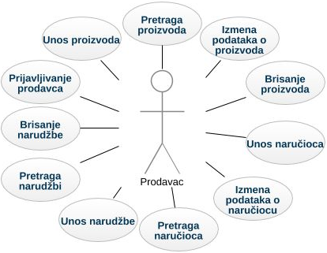
Случај коришћења кроз фазе развоја са прегледом коришћених технологија
ПРИКУПЉАЊЕ ЗАХТЕВА ОД КОРИСНИКА

Slide 8


Случај коришћења кроз фазе развоја са прегледом коришћених технологија
ПРИКУПЉАЊЕ ЗАХТЕВА ОД КОРИСНИКА
ПРИМЕР СЛУЧАЈА КОРИШЋЕЊА
Назив СК
Унос производа
Актори СК
Продавац
Учесници СК
Продавац и систем (програм)
Предуслов: Систем је укључен и продавац је улогован под својом шифром. Систем приказује форму за рад са производом. Учитана је листа произвођача и листа врста.
Основни сценарио СК
1. Продавац уноси податке о производу. (АПУСО)
2. Продавац контролише да ли је коректно унео податке. (АНСО)
3. Продавац позива систем да запамти податке о производу. (АПСО)
4. Систем креира нови производ и памти податке о производу. (СО)
5. Систем приказује продавцу поруку: “Систем је запамтио производ”. (ИА)
Алтернативни сценарио
5.1. Уколико систем не може да запамти податке о новом производу он приказује продавцу поруку “Систем не може да запамти производ”. (ИА)

Slide 9


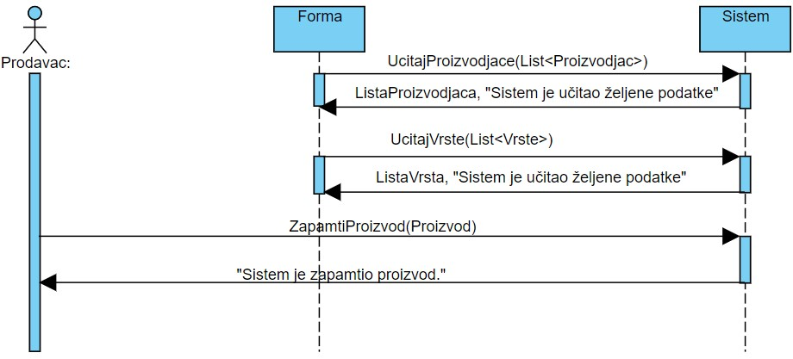
Случај коришћења кроз фазе развоја са прегледом коришћених технологија
ФАЗА АНАЛИЗЕ
ПОНАШАЊЕ СИСТЕМА
Дијаграм секвенци – Унос производа
Основни сценарио СК
1. Форма позива систем да учита листу произвођача. (АПСО)
2. Систем враћа форми листу произвођача и поруку: “Систем је учитао жељене податке“.(ИА)
3. Форма позива систем да учита листу врста. (АПСО)
4. Систем враћа форми листу врста и поруку: “Систем је учитао жељене податке“..(ИА)
5. Продавац позива систем да запамти податке о производу. (АПСО)
6. Систем приказује продавцу поруку: “Систем је запамтио производ”. (ИА)

Slide 10
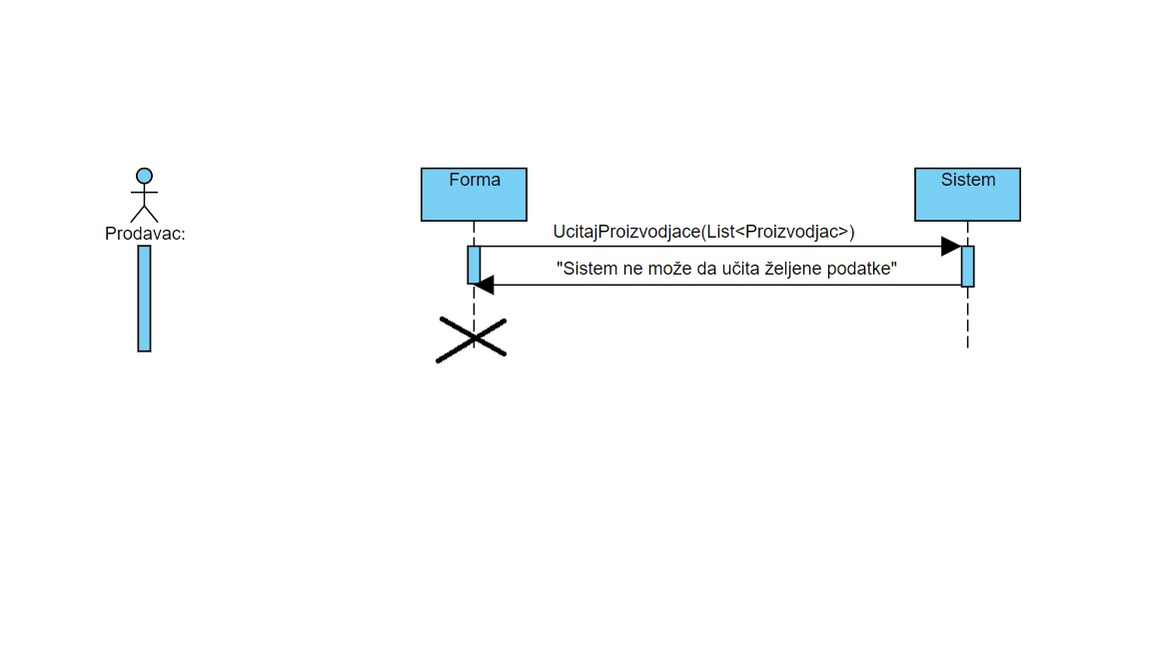
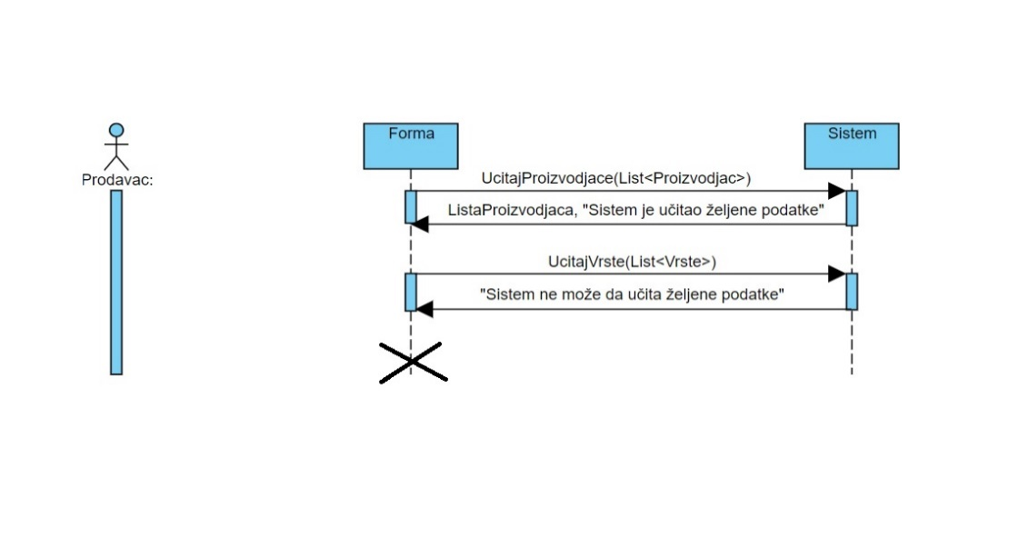
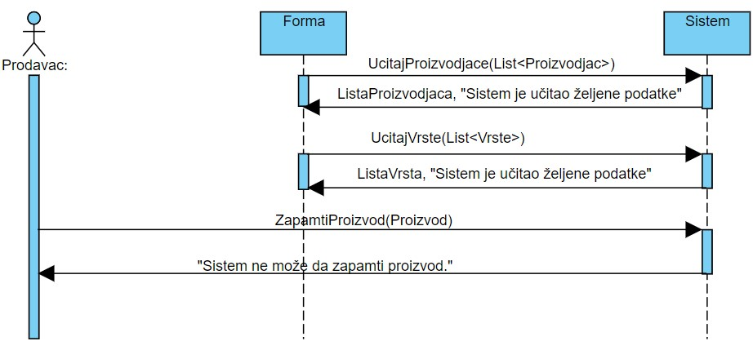
Случај коришћења кроз фазе развоја са прегледом коришћених технологија
ФАЗА АНАЛИЗЕ
ПОНАШАЊЕ СИСТЕМА
Дијаграм секвенци – Унос производа
Алтернативна сценарија
2.1. Уколико систем не може да учита листу произвођача он приказује продавцу поруку: “Систем не може да учита жељене податке”. Прекида се извршење сценарија. (ИА)
4.1. Уколико систем не може да учита листу врста он приказује продавцу поруку: “Систем не може да учита жељене податке”. Прекида се извршење сценарија. (ИА)
6.1. Уколико систем не може да запамти податке о новом производу он приказује продавцу поруку “Систем не може да запамти производ”. (ИА)

Slide 11
Случај коришћења кроз фазе развоја са прегледом коришћених технологија
ФАЗА АНАЛИЗЕ
ПОНАШАЊЕ СИСТЕМА
Уговори о системским операцијама
Уговор УГ1: UcitajProizvodjace
Oперација: UcitajProizvodjace(List<Proizvodjac>)
Веза са СК: СК1, СК2, СК3, СК4
Предуслови: -
Постуслови: -
Уговор УГ2: UcitajVrste
Oперација: UcitajVrste(List<Vrsta>)
Веза са СК: СК1, СК2, СК3, СК4
Предуслови: -
Постуслови: -
Уговор УГ3: ZapamtiProizvod
Oперација: ZapamtiProizvod(Proizvod):signal;
Веза са СК: СК1
Предуслови: Задовољена су структурна и проста вредносна ограничења над објектом производ.
Постуслови: Производ је запамћен.

Slide 12


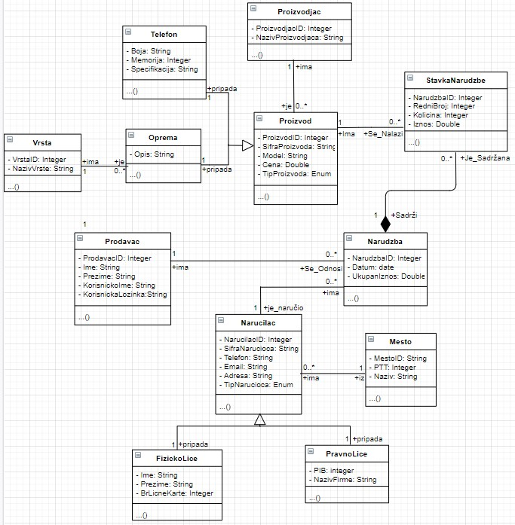
Случај коришћења кроз фазе развоја са прегледом коришћених технологија
ФАЗА АНАЛИЗЕ
Концептуални модел
СТРУКТУРА СИСТЕМА

Slide 13
Случај коришћења кроз фазе развоја са прегледом коришћених технологија
ФАЗА АНАЛИЗЕ
СТРУКТУРА СИСТЕМА
Релациони модел
Proizvod(ProizvodID, SifraProizvoda, Model, Cena, TipProizvoda ProizvodjacID)
Proizvodjac(ProizvodjacID, NazivProizvodjaca)
Telefon(ProizvodID, Memorija, Specifikacija, Boja)
Oprema(ProizvodID, Opis, VrstaID)
Vrsta(VrstaID, NazivVrste)
Narudzba(NarudzbaID, Datum, NarucilacID, UkupanIznos, ProdavacID)
StavkaNarudzbe(NarudzbaID, RedniBroj, ProizvodID, Kolicina, Iznos)
Prodavac(ProdavacID, Ime, Prezime, KorisnickoIme, KorisnickaLozinka)
Narucilac(NarucilacID, SifraNarucioca, Telefon, Email,Adresa, TipNarucioca, PTT)
Mesto(MestoID, PTT, Naziv)
FizickoLice(NarucilacID, Ime, Prezime, BrLicneKarte)
PravnoLice(NarucilacID, PIB, NazivFirme)

Slide 14
Случај коришћења кроз фазе развоја са прегледом коришћених технологија
ФАЗА ПРОЈЕКТОВАЊА
Софтверски систем
Кориснички интерфејс
Апликациона логика
Складиште података
I НИВО
II НИВО
III НИВО

Slide 15
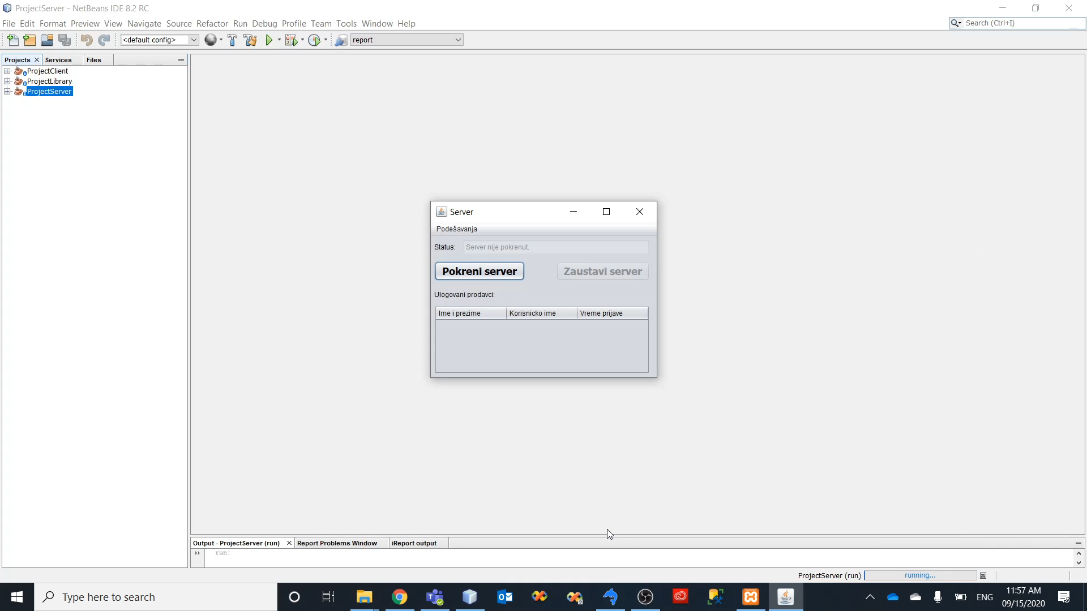



Случај коришћења кроз фазе развоја са прегледом коришћених технологија
Видео
ФАЗА ПРОЈЕКТОВАЊА
КОРИСНИЧКИ ИНТЕРФЕЈС
Кориснички интерфејс
Екранска форма
Контролер корисничког интерфејса
Софтверски систем

Slide 16



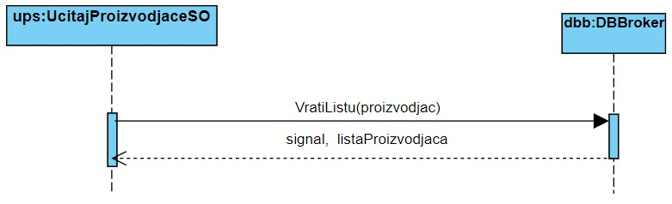
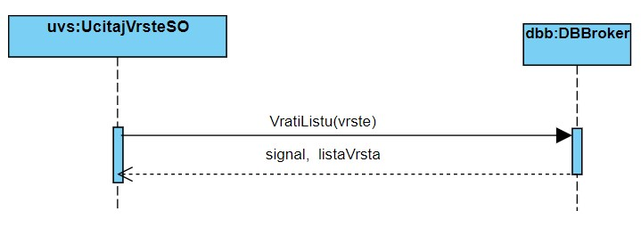
Случај коришћења кроз фазе развоја са прегледом коришћених технологија
ФАЗА ПРОЈЕКТОВАЊА
АПЛИКАЦИОНА ЛОГИКА
Уговор УГ1: UcitajProizvodjace
Oперација: UcitajProizvodjace(List<Proizvodjac>)
Веза са СК: СК1, СК2, СК3, СК4
Предуслови: -
Постуслови: -
Уговор УГ2: UcitajVrste
Oперација: UcitajVrste(List<Vrsta>)
Веза са СК: СК1, СК2, СК3, СК4
Предуслови: -
Постуслови: -

Slide 17
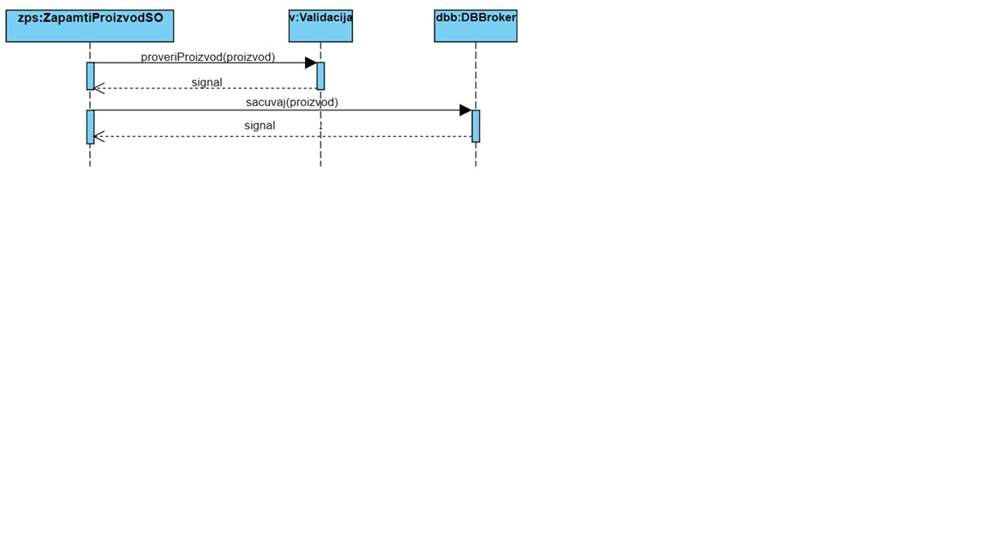
Случај коришћења кроз фазе развоја са прегледом коришћених технологија
ФАЗА ПРОЈЕКТОВАЊА
АПЛИКАЦИОНА ЛОГИКА
Уговор УГ3: ZapamtiProizvod
Oперација: ZapamtiProizvod(Proizvod):signal;
Веза са СК: СК1
Предуслови: Задовољена су структурна и проста вредносна ограничења над објектом производ.
Постуслови: Производ је запамћен.

Slide 18


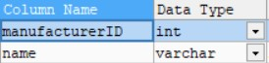
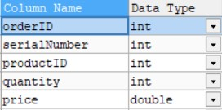
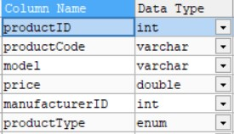
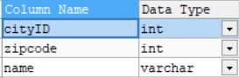
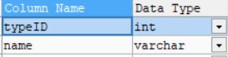
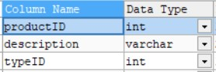
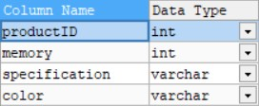
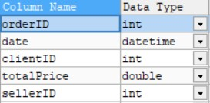
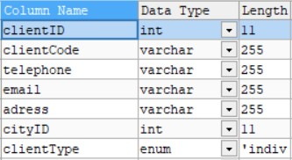
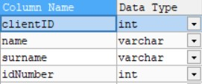
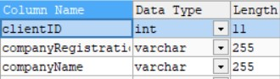
Случај коришћења кроз фазе развоја са прегледом коришћених технологија
ФАЗА ПРОЈЕКТОВАЊА
СКЛАДИШТЕ ПОДАТАКА
Manufacturer
OrderItem
Product
City
Type
Accessories
Mobile
Order
Client
Seller
Individual
LegalEntity

Slide 19
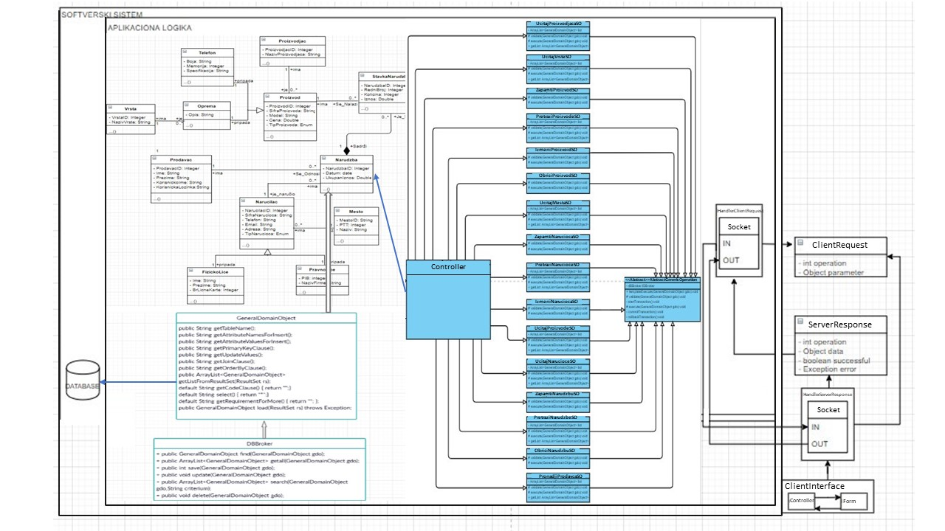
Случај коришћења кроз фазе развоја са прегледом коришћених технологија
ФАЗА ПРОЈЕКТОВАЊА
Коначан изглед архитектуре софтверског система

Slide 20
Случај коришћења кроз фазе развоја са прегледом коришћених технологија
ФАЗА ИМПЛЕМЕНТАЦИЈЕ
Java
NetBeans 8.1
MySQL
JasperReports

Slide 21
Случај коришћења кроз фазе развоја са прегледом коришћених технологија
ФАЗА ТЕСТИРАЊА
Сваки од имплементираних случајева коришћења је тестиран.
Приликом тестирања сваког случаја коришћења, поред унетих правилних података, уношени су и неправилни подаци да би се утврдило какав ће бити резултат извршења.
Након основног, тестирани су и сви алтернативни сценарији. На основу извршених тестирања отклоњени су уочени недостаци
Тестирање се вршило од самог почетка развоја апликације па све до краја.

Slide 22
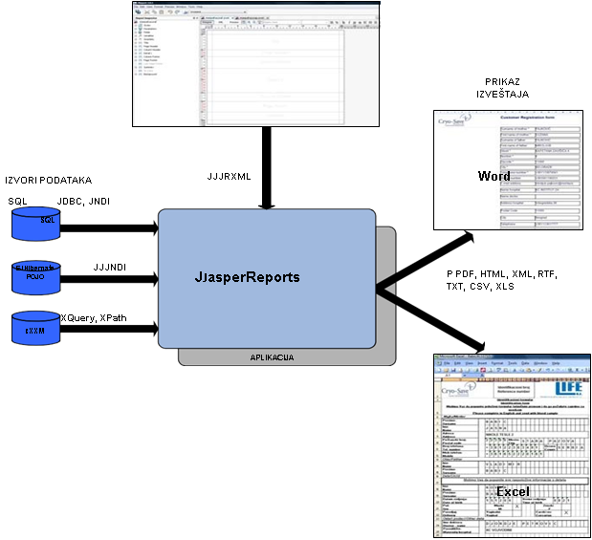
Додатна технологија - JasperReports
АРХИТЕКТУРА:

Slide 23
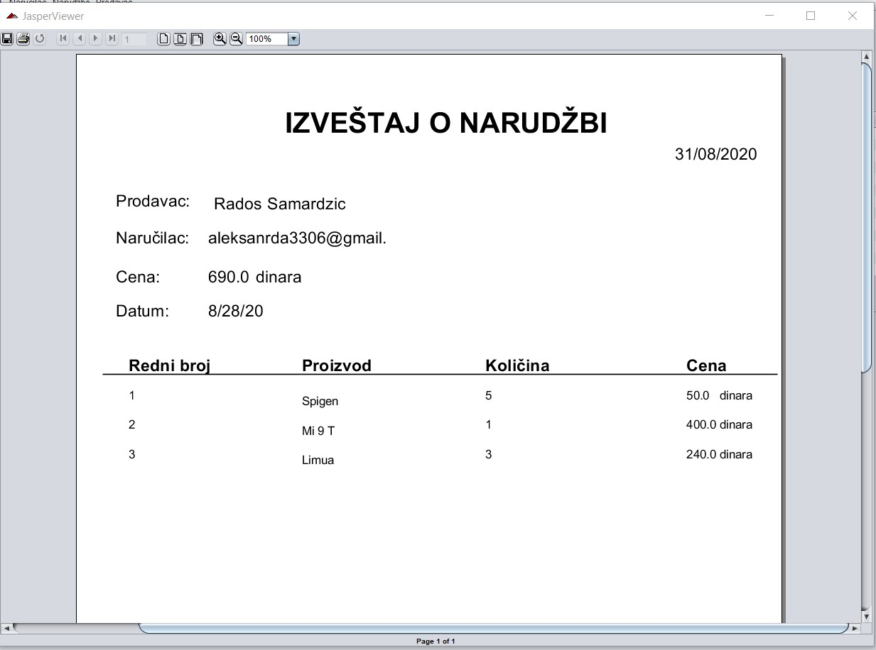
JasperReports пример

Slide 24
3. Закључак
Изазов у фази прикупљања захтева и анализе
Предност коришћених технологија
Даљи развој софтверског система

Slide 25
Хвала на пажњи!

